Slide 1
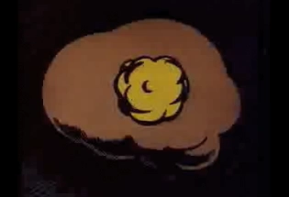
www.neurosup.fr
Notes:
Il n’y a pas un centre de la mémoire. Et chaque composante d’un objet ou autre est stockée à un endroit différent des autres ; mais elles restent reliées entre elles.

